Slide 1
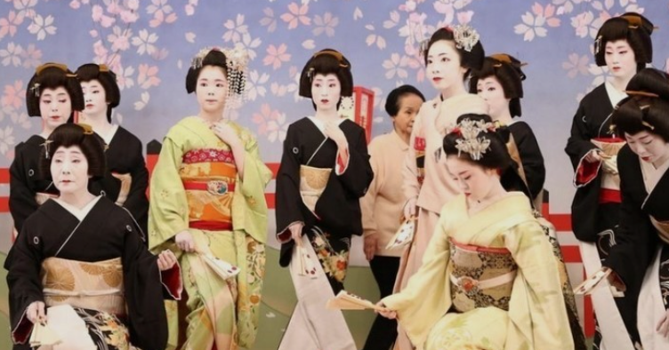
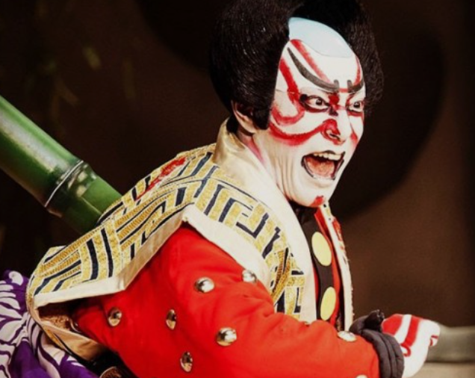
가부키(歌舞伎)
-텐쇼 시대 유행어
-기발한 옷차림
-카부키자(분장): 장속& 헤어스타일
-종합예술
-2009년 무형문화 유산 등재
-과거: 주로 여성이 춤
-명칭: 에도시대 [가부코], [광언연극]

